Slide 1

Técnicas para la elaboración de una coreografía

Slide 2

1 Imaginar un caleidoscopio

Slide 3
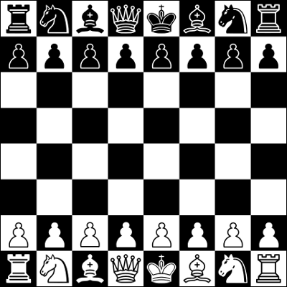
2 Tablero de ajedrez

Slide 4
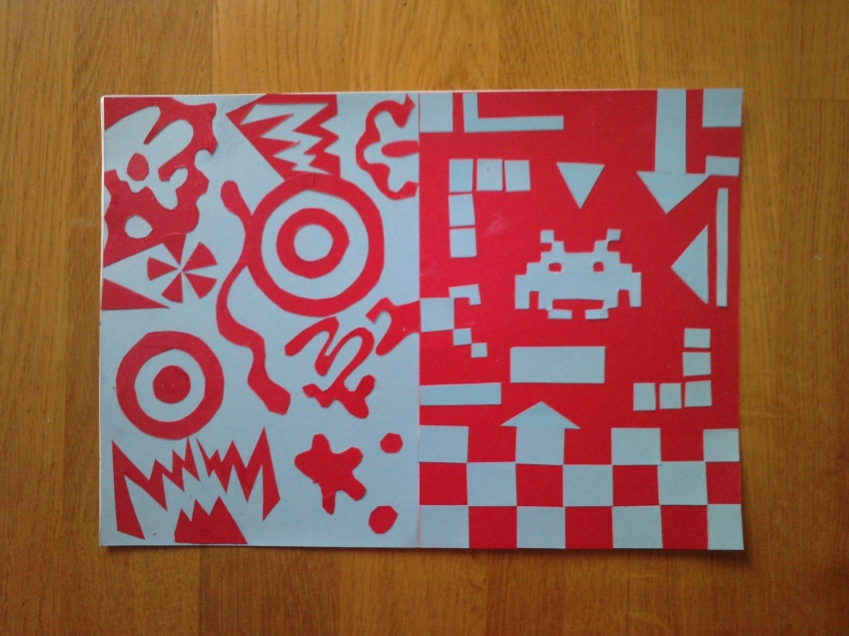
3 Cartulinas con tinta

Slide 5
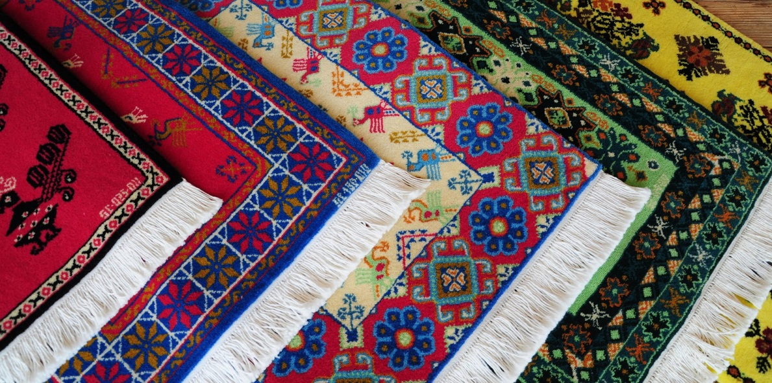
4 Tejidos del estambre

Slide 6

5 Letras del abecedario

Slide 7
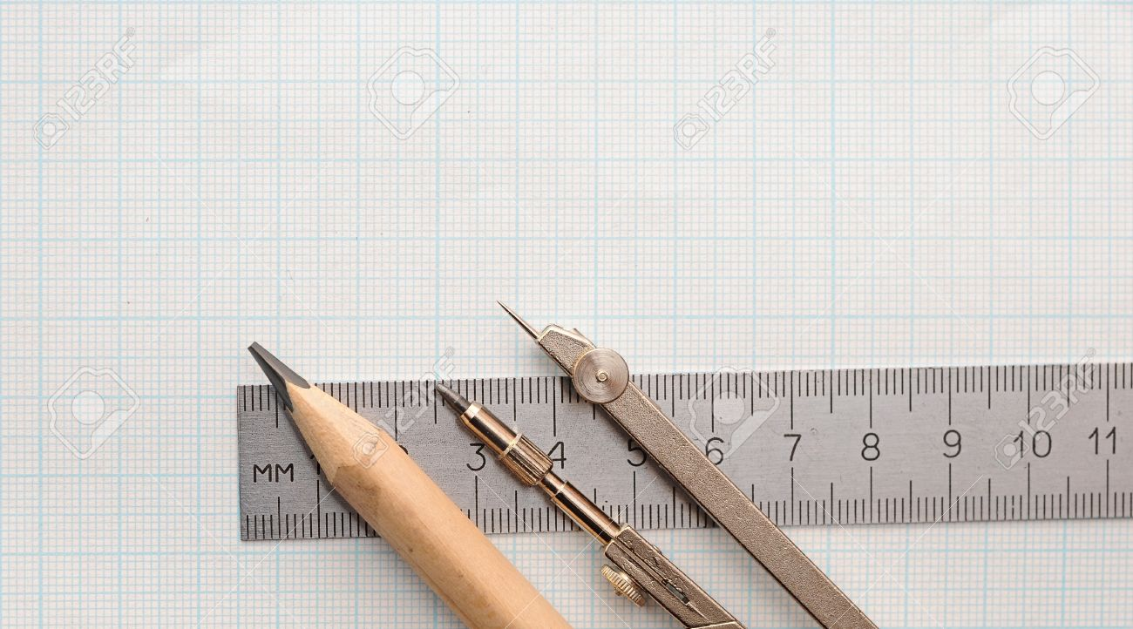
6 Regla y compas

Slide 8
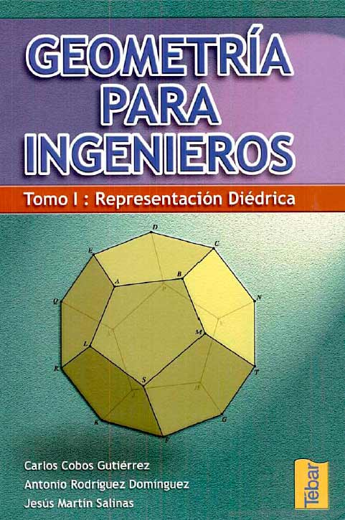
7 Libros

Slide 9
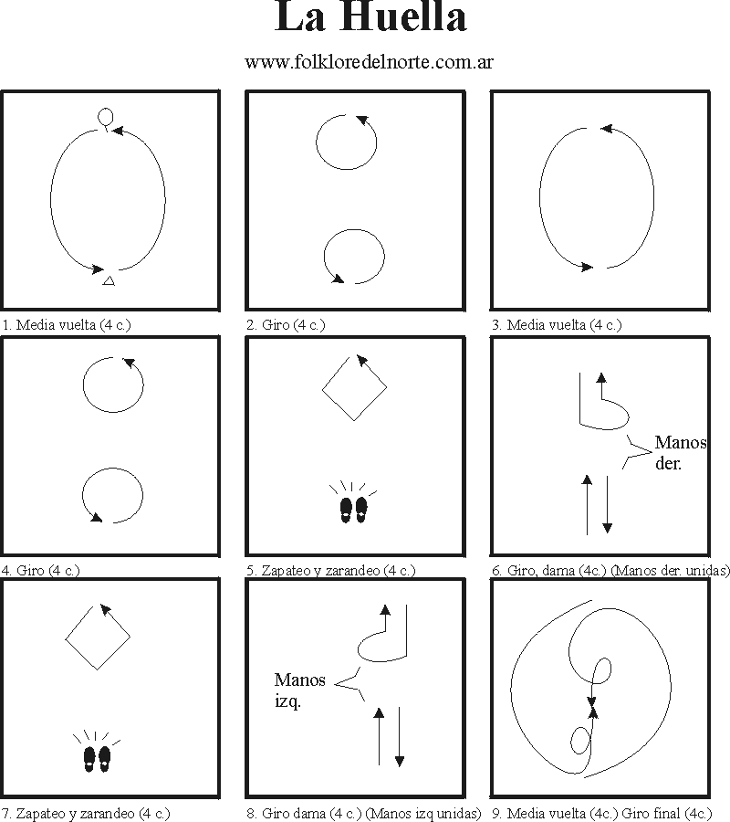
8 De movimientos coreográficos

